Slide 1
Notions et contenus | Capacités exigibles
Substitutions nucléophiles aliphatiques - Mécanismes limites S_{N}1 et S_{N}2. - Lois de vitesses associées. - Application à la conversion d’halogénoalcanes. | - Justifier les différences de réactivité en termes de polarisabilité. - Justifier le choix d’un mécanisme limite S_{N}1 ou S_{N}2 par des arguments structuraux ou à partir d’informa-tions cinétiques. - Utiliser une banque de réactions pour proposer une modification du groupe partant dans le but d’en amé-liorer l’aptitude nucléofuge.
Organomagnésiens mixtes - Préparation à partir des halogénoalcanes, inversion de polarité par insertion d’un atome de magnésium, in-térêt d’un carbone nucléophile pour l’allongement de la chaîne carbonée. | - Relier le caractère nucléophile d’un organomagné-sien mixte à sa structure. - Justifier le choix d’un solvant d’une synthèse d’orga-nomagnésien mixte.

Slide 2
I- Principales caractéristiques des halogénoalcanes
1) Propriétés physiques
 Etat physique (données pour une pression de 1 bar et une température de 25 °C) :
H₃C-Cl, H₃C-F, H₃C-Br et H₃C-CH₂-Cl sont GAZEUX
Tous les autres sont LIQUIDES
 Solubilité :
Peu miscibles à l’eau
Miscibles à la plupart des liquides organiques
 Spectroscopie IR :
liaison C–Halogène pour σ entre 500 et 1050 cm ^{– 1}
Pas facile à repérer !
 Spectroscopie de RMN¹H :
δ (H – C – Halogène) entre 3 et 4 ppm

Slide 3
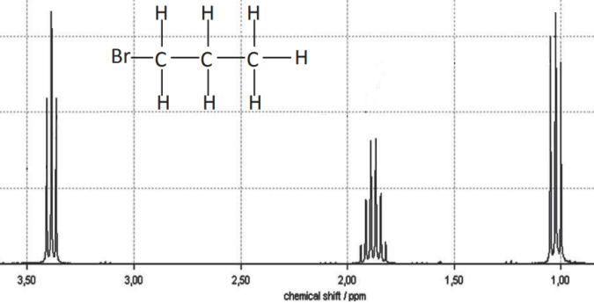
 Spectroscopie de RMN¹H :
δ (H – C – Halogène) entre 3 et 4 ppm
 Application 1 : Attribuer les différents signaux du spectre de RMN ¹H du 1-bomo-propane représenté ci-contre.
3 H ayant 2 H voisins : triplet d’intégration 3
2 H ayant 5 H voisins : sextuplet d’intégration 2
2 H ayant 2 H voisins : triplet d’intégration 2

Slide 4
3 H ayant 2 H voisins : triplet d’intégration 3
2 H ayant 5 H voisins : sextuplet d’intégration 2
2 H ayant 2 H voisins : triplet d’intégration 2
2) Réactivité de la liaison Carbone-Halogène
Liaison C – X | C – F | C – Cl | C – Br | C – I
Longueur de la liaison C – X (en pm) | 135 | 177 | 194 | 214
Energie de la liaison C – X (en kJ.mol ^{– 1}) | 485 | 327 | 285 | 213
Polarisabilité relative par rapport à la liaison C – F | 1,0 | 4,1 | 5,9 | 9,1

Slide 5
2) Réactivité de la liaison Carbone-Halogène
Liaison C – X | C – F | C – Cl | C – Br | C – I
Longueur de la liaison C – X (en pm) | 135 | 177 | 194 | 214
Energie de la liaison C – X (en kJ.mol ^{– 1}) | 485 | 327 | 285 | 213
Polarisabilité relative par rapport à la liaison C – F | 1,0 | 4,1 | 5,9 | 9,1
Du FLUOR à l’IODE, la liaison C–X est de plus en plus longue, de plus en plus fragile et de plus en plus polarisable.
 La liaison Carbone–Iode est la plus réactive.
Electronégativités dans l’échelle de Pauling
La liaison C–X est polarisée ^{δ} ⁺ C–X^{δ} – :
 Le carbone de la liaison C-X est un site ELECTROPHILE, c'est-à-dire un site appauvri en électrons susceptible d’accepter un doublet d’électrons pour former une liaison covalente.

Slide 6
Electronégativités dans l’échelle de Pauling
La liaison C–X est polarisée ^{δ} ⁺ C–X^{δ} – :
 Le carbone de la liaison C-X est un site ELECTROPHILE, c'est-à-dire un site appauvri en électrons susceptible d’accepter un doublet d’électrons pour former une liaison covalente.
Réactions possibles avec des réactifs nucléophiles
Les halogénoalcanes ne subissent pas que ce genre de réactions : les réactions d’ELIMINATION seront par exemple étudiées en 2ème année.
II- Substitutions Nucléophiles sur les monohalogenoalcanes
1) Description générale
Le carbone électrophile de la liaison C–X est un site sur lequel pourra se fixer un réactif nucléophile, en contrepartie de la rupture de la liaison C–X. Le bilan de la réaction mise en jeu peut alors s’écrire :
Nu – + R–X → R–Nu + X –

Slide 7
II- Substitutions Nucléophiles sur les monohalogenoalcanes
1) Description générale
Le carbone électrophile de la liaison C–X est un site sur lequel pourra se fixer un réactif nucléophile, en contrepartie de la rupture de la liaison C–X. Le bilan de la réaction mise en jeu peut alors s’écrire :
Nu – + R–X → R–Nu + X –
 Conditions opératoires : Solvant généralement polaire / Pas de chauffage
Exemple : les ions cyanure réagissent sur le 1-bromopropane selon :
 Pourquoi parle-t-on de réaction de SUBSTITUTION ?
 Pourquoi parle-t-on de réaction de substitution NUCLEOPHILE ?
 Laquelle des espèces ci-dessus peut être qualifiée de NUCLEOFUGE ?
Au cours de cette réaction, l’atome Br du 1-bromopropane est remplacé par le groupe d’atomes CN.
Le groupe d’atomes CN qui remplace l’atome de brome est apporté par un réactif nucléophile (ici CN –)

Slide 8
 Pourquoi parle-t-on de réaction de SUBSTITUTION ?
 Pourquoi parle-t-on de réaction de substitution NUCLEOPHILE ?
 Laquelle des espèces ci-dessus peut être qualifiée de NUCLEOFUGE ?
Au cours de cette réaction, l’atome Br du 1-bromopropane est remplacé par le groupe d’atomes CN.
Le groupe d’atomes CN qui remplace l’atome de brome est apporté par un réactif nucléophile (ici CN –).
Définition : l’espèce NUCLEOFUGE est le produit issu de l’atome ou du groupe d’atomes perdu par le substrat.
 Il s’agit ici de l’ion Br –.
2) Les deux types de Substitutions Nucléophiles
Résultats expérimentaux

Slide 9
 Laquelle des espèces ci-dessus peut être qualifiée de NUCLEOFUGE ?
Définition : l’espèce NUCLEOFUGE est le produit issu de l’atome ou du groupe d’atomes perdu par le substrat.
 Il s’agit ici de l’ion Br –.
2) Les deux types de Substitutions Nucléophiles
Résultats expérimentaux
2 Résultats CINETIQUES et STEREOCHIMIQUES ≠
2 MECANISMES ≠

Slide 10
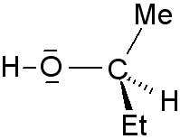
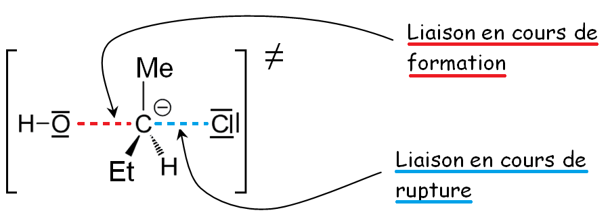
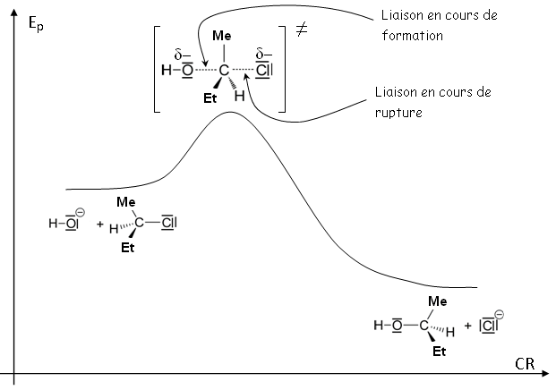
a/ La Substitution Nucléophile bimoléculaire (S_{N}2)
 Mécanisme réactionnel en 1 seul acte élémentaire :
 Profil réactionnel :
 Loi de vitesse :
δ ⁺ δ⁻
(Nucléophile)
(Halogénoalcane)
Il n’y a qu’un seul acte élémentaire bimoléculaire (S_{N}2) où la liaison C–O se forme en même temps que la liaison C–Cl se casse : on parle de méca-nisme concerté ou synchrone
- Complexe activé pentacoordiné ;
- Faible énergie d’activation, donc pas de chauffage nécessaire ;
E_{a}
v = k × [Nu] × [Halogénoalcane]
Loi de vitesse d’ordre global 2 (d’où le S_{N}2)

Slide 11
 Profil réactionnel :
 Loi de vitesse :
 Aspect stéréochimique :
- Complexe activé pentacoordiné ;
- Faible énergie d’activation, donc pas de chauffage nécessaire ;
E_{a}
v = k × [Nu] × [Halogénoalcane]
Loi de vitesse d’ordre global 2 (d’où le S_{N}2)
(S) butan-2-ol
(R) 2-chlorobutane
Le nucléophile attaque le carbone électrophile du côté opposé de l’halogène (attaque dorsale). Le substrat se retourne alors comme un parapluie un jour de grand vent : c’est l’inversion de WALDEN.
Cette inversion s’accompagne souvent d’une inversion du descripteur stéréochimique (R/S) mais pas toujours …

Slide 12
 Loi de vitesse :
 Aspect stéréochimique :
Loi de vitesse d’ordre global 2 (d’où le S_{N}2)
v = k × [Nu] × [Halogénoalcane]
(S) butan-2-ol
(R) 2-chlorobutane
Le nucléophile attaque le carbone électrophile du côté opposé de l’halogène (attaque dorsale). Le substrat se retourne alors comme un parapluie un jour de grand vent : c’est l’inversion de WALDEN.
Cette inversion s’accompagne souvent d’une inversion du descripteur stéréochimique (R/S) mais pas toujours …
STEREOSELECTIVITE : Une réaction stéréosélective est une réaction qui peut conduire à la formation de plusieurs stéréoisomères de configu-ration mais qui ne forme préférentiellement que l’un d’eux.
Dans l’exemple précédent, on n’obtient qu’un seul énantiomère du butan-2-ol (celui où le carbone asymétrique est de configuration (S))
⇨ La S_{N}2 est stéréosélective.

Slide 13
STEREOSELECTIVITE : Une réaction stéréosélective est une réaction qui peut conduire à la formation de plusieurs stéréoisomères de configu-ration mais qui ne forme préférentiellement que l’un d’eux.
Dans l’exemple précédent, on n’obtient qu’un seul énantiomère du butan-2-ol (celui où le carbone asymétrique est de configuration (S))
⇨ La S_{N}2 est stéréosélective.
STEREOSPECIFICITE : Une réaction stéréosélective est stéréospéci-fique si 2 substrats stéréoisomères de configuration sont transformés en 2 produits liés par la même relation de stéréoisomérie
2 substrats énantiomères
2 produits énantiomères
⇨ Conclusion : La S_{N}2 est stéréospécifique

Slide 14
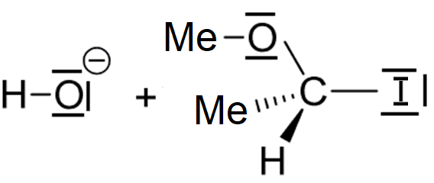
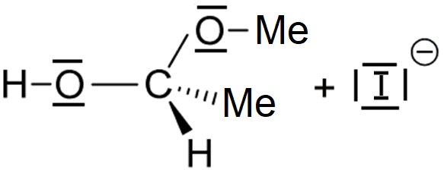
STEREOSPECIFICITE : Une réaction stéréosélective est stéréospéci-fique si 2 substrats stéréoisomères de configuration sont transformés en 2 produits liés par la même relation de stéréoisomérie
2 substrats énantiomères
2 produits énantiomères
⇨ Conclusion : La S_{N}2 est stéréospécifique
 Application 2 : Représenter le(s) produit(s) obtenu(s) par action de soude diluée sur le (R) 1-iodo-1-méthoxyéthane selon un mécanisme de type S_{N}2.
2
1
3
3
1
2
4
4

Slide 15
2
1
3
1
2
4
4
(R) 1-iodo-1-méthoxyéthane
(R) 1-méthoxyéthan-1-ol
b/ La Substitution Nucléophile monomoléculaire (S_{N}1)
 Mécanisme réactionnel en 2 actes élémentaires :
❶
❷
Formation d’un carbocation plan (IR avec lacune élec-
tronique sur l’atome de
carbone) :
δ ⁺
δ⁻
⇨ Etape cinéti-quement déterminante.
50 %
50 %

Slide 16
b/ La Substitution Nucléophile monomoléculaire (S_{N}1)
 Mécanisme réactionnel en 2 actes élémentaires :
❶
❷
 Loi de vitesse :
Formation d’un carbocation plan (IR avec lacune élec-
tronique sur l’atome de
carbone) :
δ ⁺
δ⁻
⇨ Etape cinéti-quement déterminante.
50 %
50 %
(R) 3-méthylhexan-3-ol
(S) 3-méthylhexan-3-ol
Vitesse imposée par l’acte ❶ qui est l’ECD.
v = k × [Halogénoalcane]
Loi de vitesse d’ordre global 1 (d’où le S_{N}1)

Slide 17
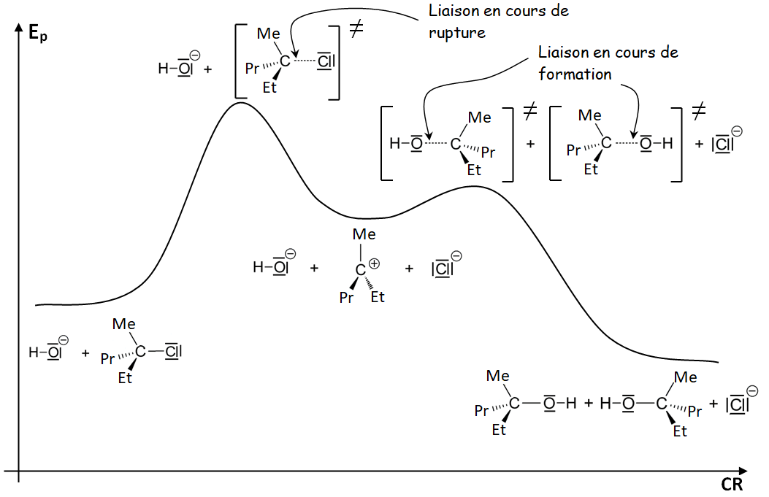
 Loi de vitesse :
 Profil réactionnel :
Vitesse imposée par l’acte ❶ qui est l’ECD.
v = k × [Halogénoalcane]
Loi de vitesse d’ordre global 1 (d’où le S_{N}1)
Complexe activé du 1er acte élémentaire
E_{a1}
E_{a2}
Complexes activés du 2ème acte élémentaire
Intermédiaire réactionnel
- L’acte ❶ est l’ECD donc E_{a1} >> E_{a2}
- Réaction exothermique ;

Slide 18
 Aspect stéréochimique :
E_{a1}
E_{a2}
- L’acte ❶ est l’ECD donc E_{a1} >> E_{a2}
- Réaction exothermique ;
Lors de l’acte élémentaire ❷, l’attaque du nucléophile est EQUIPRO-BABLE d’un côté ou de l’autre du plan du carbocation.
Cela conduit à un mélange racémique du 3-méthyhexan-3-ol.
⇨ La S_{N}1 n’est donc pas stéréosélective.

Slide 19
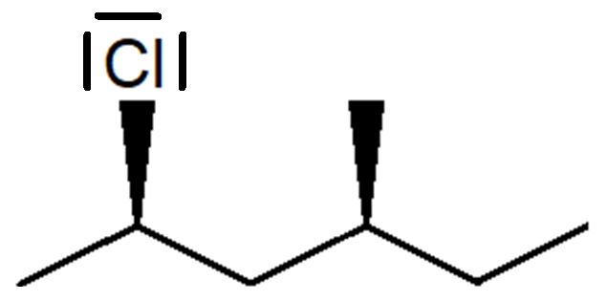
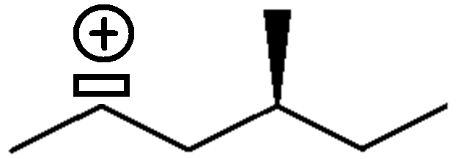
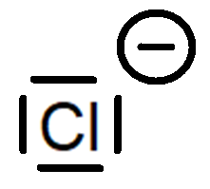
 Aspect stéréochimique :
Lors de l’acte élémentaire ❷, l’attaque du nucléophile est EQUIPROBA-BLE d’un côté ou de l’autre du plan du carbocation.
Cela conduit à un mélange racémique du 3-méthyhexan-3-ol.
⇨ La S_{N}1 n’est donc pas stéréosélective.
⇨ La S_{N}1 n’étant pas stéréosélective, elle n’est pas stéréospécifique.
 Application 3 : Que peut-on dire de l’activité optique du mélange réactionnel précé-dent en fin de réaction ?
: mais le mélange final est optiquement INACTIF par compensation car on obtient un mélange racémique (quantités égales de 2 énantiomères
Les deux produits obtenus sont CHIRAUX donc optiquement actifs
 Application 4 : Le (2R,4S) 2-chloro-4-méthylhexane réagit avec le méthanol selon un mécanisme S_{N}1. Quel(s) produit(s) obtient-on et que vaut le pouvoir rotatoire final ?
+

Slide 20
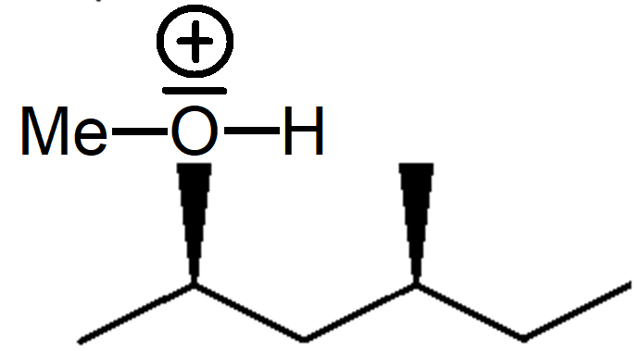
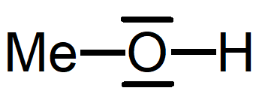
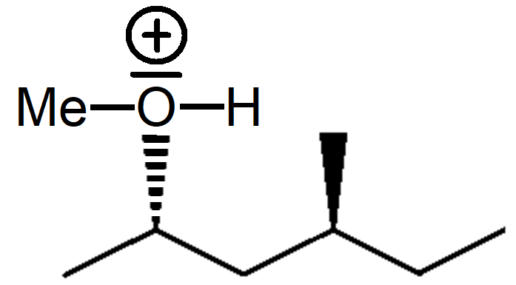
 Application 3 : Que peut-on dire de l’activité optique du mélange réactionnel précé-dent en fin de réaction ?
: mais le mélange final est optiquement INACTIF par compensation car on obtient un mélange racémique (quantités égales de 2 énantiomères
Les deux produits obtenus sont CHIRAUX donc optiquement actifs
 Application 4 : Le (2R,4S) 2-chloro-4-méthylhexane réagit avec le méthanol selon un mécanisme S_{N}1. Quel(s) produit(s) obtient-on et que vaut le pouvoir rotatoire final ?
+
Attaque
PAR DESSUS
50 %
+
Attaque
PAR DESSOUS
50 %
+

Slide 21
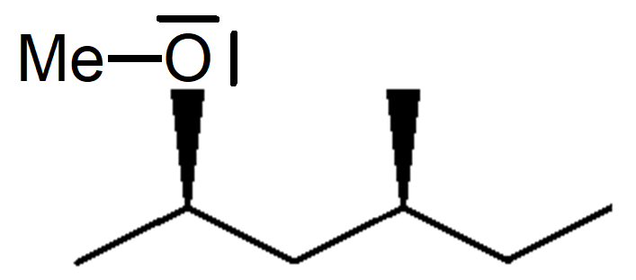
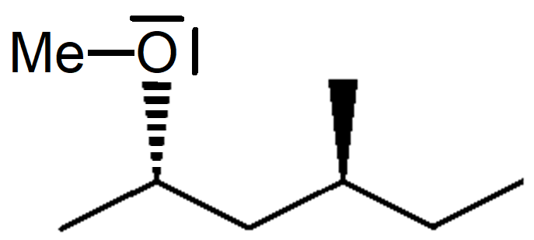
50 %
Attaque
PAR DESSUS
+
Attaque
PAR DESSOUS
50 %
La perte d’un proton H⁺ conduit enfin à la formation des deux étheroxydes :
50 %
50 %
et
 Mélange final optiquement actif
Couple de DIASTEREOISOMERES chiraux

Slide 22
La perte d’un proton H⁺ conduit à la formation des deux étheroxydes :
50 %
50 %
et
 Mélange final optiquement actif
Couple de DIASTEREOISOMERES chiraux
3) Quel mécanisme selon les conditions opératoires ?
a/ Nature du nucléofuge X –
Pour la S_{N}1 et la S_{N}2, la liaison Carbone-Halogène doit être rompue …
Dans le sens F → Cl → Br → I : la liaison C – X est de plus en plus polarisable, longue et fragile :
⇨ La liaison C – X se casse donc de plus en plus facilement
⇨ La vitesse de la S_{N}1 et de la S_{N}2 augmente.
b/ Nature du nucléophile
La vitesse de la S_{N}1 ne dépend donc pas de la nature du nucléophile.

Slide 23
3) Quel mécanisme selon les conditions opératoires ?
a/ Nature du nucléofuge X –
Pour la S_{N}1 et la S_{N}2, la liaison Carbone-Halogène doit être rompue …
Dans le sens F → Cl → Br → I : la liaison C – X est de plus en plus polarisable, longue et fragile :
⇨ La liaison C – X se casse donc de plus en plus facilement
⇨ La vitesse de la S_{N}1 et de la S_{N}2 augmente.
b/ Nature du nucléophile
La vitesse de la S_{N}1 ne dépend donc pas de la nature du nucléophile.
La S_{N}2 est favorisée par l’utilisation d’un nucléophile concentré et puissant.

Slide 24
b/ Nature du nucléophile
La vitesse de la S_{N}1 ne dépend donc pas de la nature du nucléophile.
La S_{N}2 est favorisée par l’utilisation d’un nucléophile concentré et puissant.
Un nucléophile est d’autant plus puissant qu’il cède rapidement son doublet d’électrons.
Nucléophile | I – | HO – | Cl – | CH₃O – | H₂O | (CH₃)₃ CO –
k_{Nu} / k_{H2O} | 1,1.10 ⁵ | 1,6.10 ⁴ | 1,1.10 ³ | 5,1.10 ¹ | 1 | 0,14
Constantes de vitesse relatives pour la S_{N}2 du bromométhane dans le méthanol à 25 °C.
Comparaison de la nucléophilie de deux espèces :
⇨ Une espèce chargée négativement est + nucléophile qu’une espèce neutre ;
⇨ Une espèce est d’autant plus nucléophile qu’elle est plus polarisable ;
⇨ Une espèce est d’autant plus nucléophile qu’elle est moins encombrée.

Slide 25
Nucléophile | I – | HO – | Cl – | CH₃O – | H₂O | (CH₃)₃ CO –
k_{Nu} / k_{H2O} | 1,1.10 ⁵ | 1,6.10 ⁴ | 1,1.10 ³ | 5,1.10 ¹ | 1 | 0,14
Constantes de vitesse relatives pour la S_{N}2 du bromométhane dans le méthanol à 25 °C.
Comparaison de la nucléophilie de deux espèces :
⇨ Une espèce chargée négativement est + nucléophile qu’une espèce neutre ;
⇨ Une espèce est d’autant plus nucléophile qu’elle est plus polarisable ;
⇨ Une espèce est d’autant plus nucléophile qu’elle est moins encombrée.
c/ Nature de l’halogénoalcane
Constantes de vitesse des mécanismes S_{N}1 (k₁) et S_{N}2 (k₂) par action de l’ion chlorure dans l’acétone à 25 °C

Slide 26
c/ Nature de l’halogénoalcane
Constantes de vitesse des mécanismes S_{N}1 (k₁) et S_{N}2 (k₂) par action de l’ion chlorure dans l’acétone à 25 °C
La S_{N}1 est favorisée avec un RX de classe tertiaire.
La S_{N}2 est favorisée avec un RX de classe primaire ou secondaire.
 Proposer une explication pour la S_{N}2
⇨ Le carbone δ⁺ des halogénoalcanes I^{aires} ou II^{aires} est moins encombré
que celui des halogénoalcanes III^{aires}.
⇨ L’attaque directe du carbone δ⁺ par le nucléophile est alors facilitée car
il y a moins de gêne stérique.

Slide 27
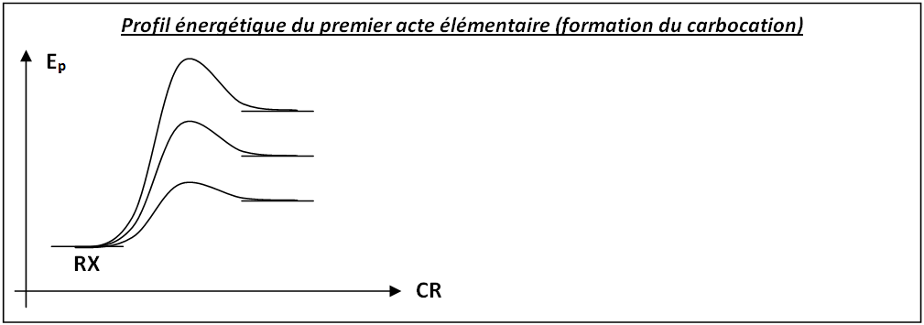
La S_{N}1 est favorisée avec un RX de classe tertiaire.
La S_{N}2 est favorisée avec un RX de classe primaire ou secondaire.
 Proposer une explication pour la S_{N}2
⇨ Le carbone δ⁺ des halogénoalcanes I^{aires} ou II^{aires} est moins encombré
que celui des halogénoalcanes III^{aires}.
⇨ L’attaque directe du carbone δ⁺ par le nucléophile est alors facilitée car
il y a moins de gêne stérique.
 Proposer une explication pour la S_{N}1
Les carbocations III^{aires} sont stabilisés par l’effet inductif donneur des groupes alkyles
E_{a} _{I}
R⁺ primaire
E_{a} _{II}
R⁺ secondaire
E_{p}(R⁺)_{I} > E_{p}(R⁺)_{II} > E_{p}(R⁺)_{III}
R⁺ tertiaire
E_{a III}
E_{p}(CA)_{I} > E_{p}(CA)_{II} > E_{p}(CA)_{III}
E_{a I} > E_{a} _{II} > E_{a} _{III}
⇨ Une S_{N}1 est plus rapide avec un RX tertiaire !

Slide 28
 Proposer une explication pour la S_{N}1
Les carbocations III^{aires} sont stabilisés par l’effet inductif donneur des groupes alkyles
E_{a} _{I}
R⁺ primaire
E_{a} _{II}
R⁺ secondaire
E_{p}(R⁺)_{I} > E_{p}(R⁺)_{II} > E_{p}(R⁺)_{III}
R⁺ tertiaire
E_{a III}
E_{p}(CA)_{I} > E_{p}(CA)_{II} > E_{p}(CA)_{III}
E_{a I} > E_{a} _{II} > E_{a} _{III}
⇨ Une S_{N}1 est plus rapide avec un RX tertiaire !
4) Substitutions nucléophiles sur d’autres substrats
D’autres substrats que les monohalogénoalcanes peuvent subir des substitutions nucléophiles à condition qu’ils possèdent un BON GROU-PE PARTANT.
Les meilleurs groupes partants (les plus nucléofuges) sont les plus polarisables et sont souvent des bases très faibles, parfois stabilisées par mésomérie.

Slide 29
4) Substitutions nucléophiles sur d’autres substrats
Les meilleurs groupes partants (les plus nucléofuges) sont les plus polarisables et sont souvent des bases très faibles, parfois stabilisées par mésomérie.
 Exemples de bons groupes partants usuellement rencontrés :
pK_{A} (MsOH / MsO –) = – 2
Base très faible car stabilisée par mésomérie

Slide 30
pK_{A} (MsOH / MsO –) = – 2
Base très faible car stabilisée par mésomérie
 Application 6 : Ci-dessous sont représentés les mécanismes réactionnels de deux réactions. Compléter ceux-ci à l’aide du formalisme des flèches courbes puis indiquer s’ils mettent en jeu une S_{N}1 ou une S_{N}2.
• Mécanisme a)
Mécanisme S_{N}2
• Mécanisme b)

Slide 31
• Mécanisme a)
Mécanisme S_{N}2
• Mécanisme b)
Mécanisme S_{N}1

Slide 32
• Mécanisme b)
Mécanisme S_{N}1
III- Les halogénoalcanes, précurseurs des organomagnésiens
1) Présentation générale des organomagnésiens
Les organomagnésiens mixtes ont pour formule : R–Mg–X.
( R = chaîne carbonée ; X = halogène de type Cl, Br ou I )
 Structure :
 Nomenclature : les organomagnésiens sont des halogénures d’alkylmagnésium :

Slide 33
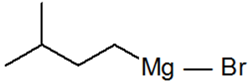
III- Les halogénoalcanes, précurseurs des organomagnésiens
1) Présentation générale des organomagnésiens
Les organomagnésiens mixtes ont pour formule : R–Mg–X.
( R = chaîne carbonée ; X = halogène de type Cl, Br ou I )
 Structure :
 Nomenclature : les organomagnésiens sont des halogénures d’alkylmagnésium :
1
4
3
2
Chlorure de
propylmagnésium
Bromure de
3-méthylbutylmagnésium
Iodure de
phénylmagnésium
2) Préparation à partir d’halogénoalcanes
Les organomagnésiens mixtes sont préparés par réaction du magné-sium métallique Mg sur un halogénoalcane RX selon l’équation :
RX + Mg  R–Mg–X

Slide 34
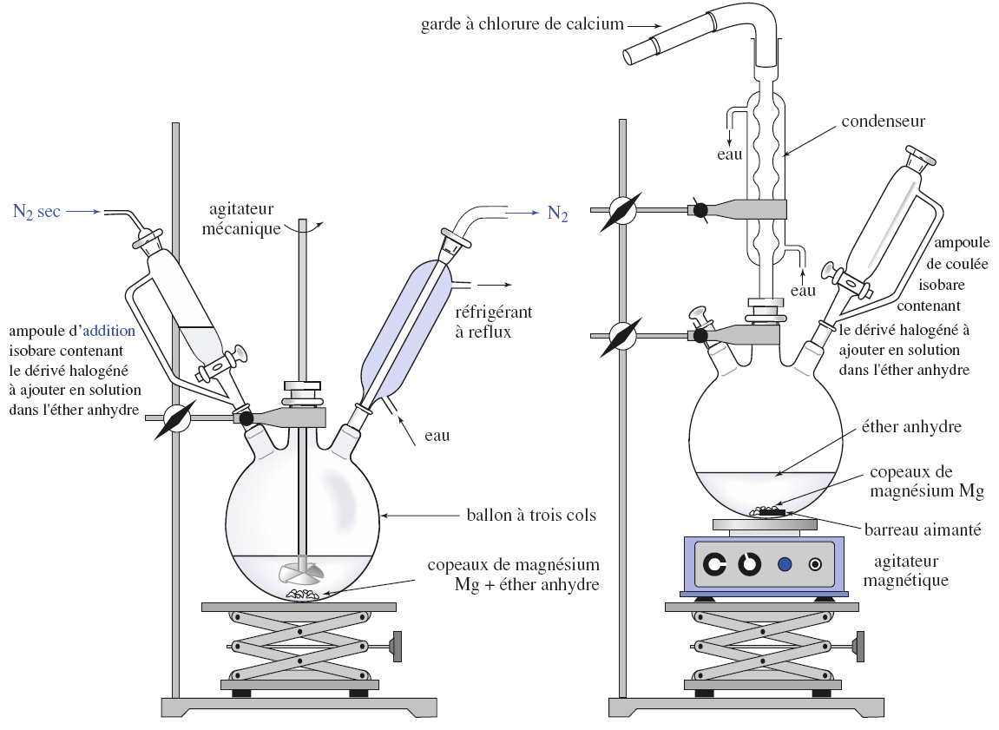
RX + Mg  R–Mg–X

Slide 35
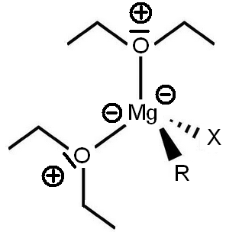
Pourquoi choisir un solvant appartenant à la famille des étheroxydes ?
Etheroxydes = molécules possédant le groupe C – O – C

Les solvants éthérés stabilisent l’organomagnésien en comblant les lacunes électroniques du magnésium.

Slide 36
Pourquoi choisir un solvant appartenant à la famille des étheroxydes ?
Les solvants éthérés stabilisent l’organomagnésien en comblant les lacunes électroniques du magnésium.

Pourquoi choisir un solvant anhydre ?

Toute trace d’eau est à proscrire car les organomagnésiens mixtes sont des bases fortes qui réagissent violemment avec l’eau selon une réac-tion acide/base.
Verrerie placée à l’étuve durant plusieurs heures avant utilisation + présence de tamis moléculaires dans les solvants.
Pourquoi réaliser un flux de diazote ?

Il permet de travailler sous une atmosphère inerte vis-à-vis des organo-magnésiens mixtes, susceptibles de réagir avec l’eau, le dioxyde de car-bone et le dioxygène.
Possibilité d’utiliser une garde à chlorure de calcium
Quel est l’intérêt du réfrigérant ?
Réaction exothermique
Prévoir un bain d’eau glacée

Slide 37
Pourquoi réaliser un flux de diazote ?

Il permet de travailler sous une atmosphère inerte vis-à-vis des organo-magnésiens mixtes, susceptibles de réagir avec l’eau, le dioxyde de car-bone et le dioxygène.
Quel est l’intérêt du réfrigérant ?
Réaction exothermique
Prévoir un bain d’eau glacée
3) Relation Structure / Réactivité
Electronégativités de quelques atomes (échelle de Pauling)
χ_{Cl} = 3,16 | χ_{Br} = 2,96 | χ_{I} = 2,66 | χ_{C} = 2,55 | χ_{Mg} = 1,31
δ ⁺ δ⁻
Halogénoalcane RX : C – X
⇨ Carbone électrophile
δ⁻ δ ⁺
Organomagnésien RMgX : C – Mg – X
⇨ Carbone nucléophile
Doublet d’électrons qui
peut facilement être cédé à un électrophile
Le carbone subit une inversion de polarité.
(Propriété qui sera mise à profit dans les
réactions d’allongement de chaînes carbonées)

Slide 38
3) Relation Structure / Réactivité
Electronégativités de quelques atomes (échelle de Pauling)
χ_{Cl} = 3,16 | χ_{Br} = 2,96 | χ_{I} = 2,66 | χ_{C} = 2,55 | χ_{Mg} = 1,31
δ ⁺ δ⁻
Halogénoalcane RX : C – X
⇨ Carbone électrophile
δ⁻ δ ⁺
Organomagnésien RMgX : C – Mg – X
⇨ Carbone nucléophile
Doublet d’électrons qui
peut facilement être cédé à un électrophile
Le carbone subit une inversion de polarité.
(Propriété qui sera mise à profit dans les
réactions d’allongement de chaînes carbonées)
RMgX équivalent à l’association de R| avec MgX
Organomagnésiens = BASES FORTES
R – + H₂O → RH + HO –
Réaction à éviter lors de la synthèse de l’organomagnésien mais mise à profit pour le détruire à l’issue d’une synthèse.

